Slide 1
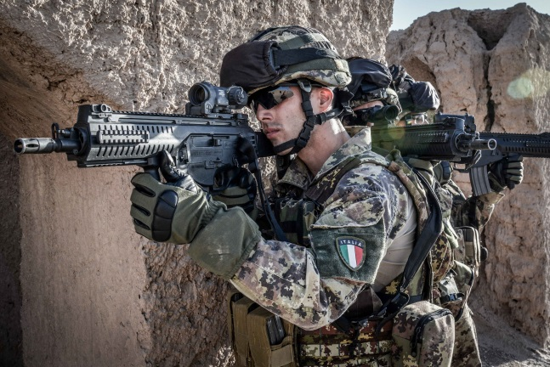
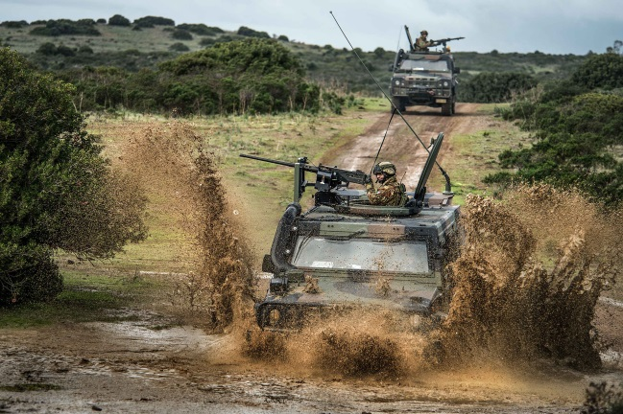
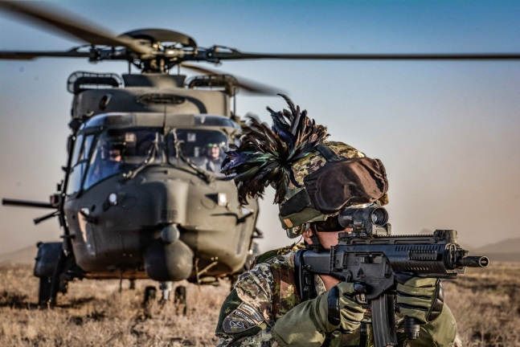
ESERCITO ITALIANO
-----
#noicisiamosempre
#dipiùinsieme
GENOVA, ORIENTAMENTI 2022
Notes:
<numero>

Slide 2
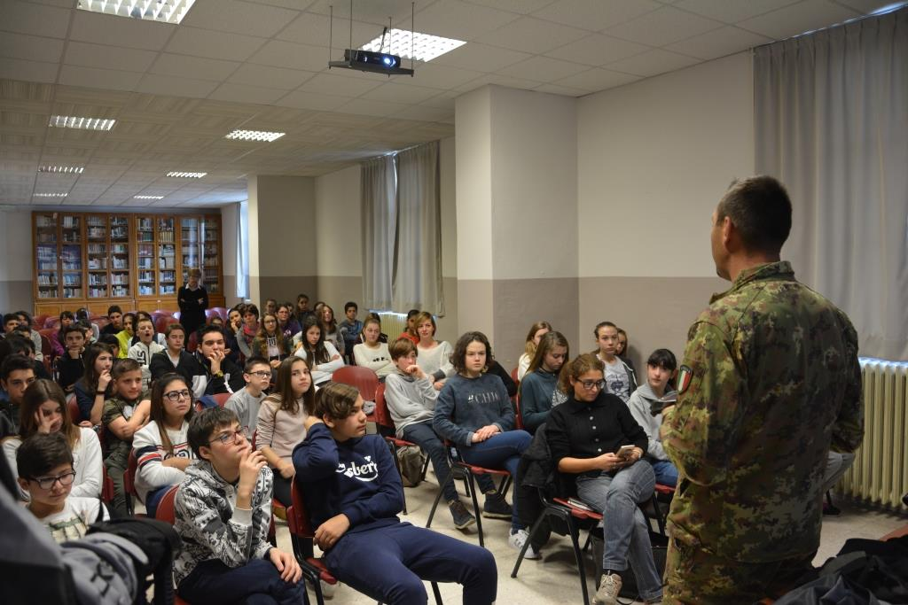
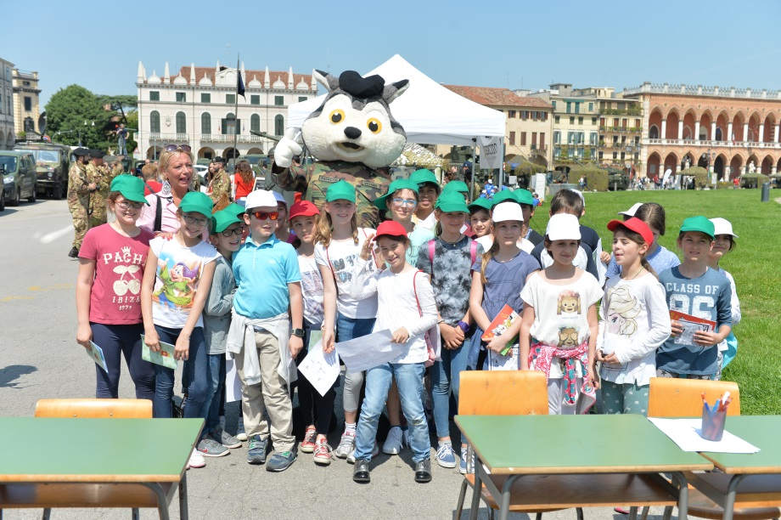
PERCHÉ SIAMO QUI?
PROTOCOLLO D’INTESA FRA
MIUR E MINISTERO DELLA DIFESA
conferenze presso istituti scolastici;
attività didattiche svolte da personale specialista;
iniziative ludico/sportive;
visite presso Enti Militari;
progetti didattici comuni fra Scuole Militari e Istituti Civili.
Notes:
<numero>
<numero>

Slide 3
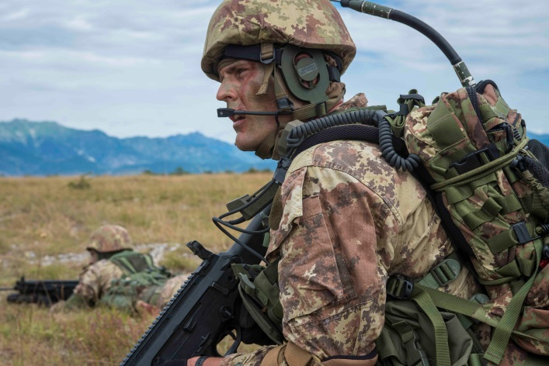
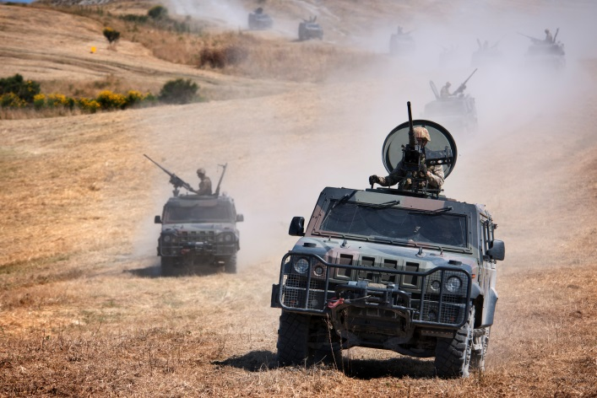
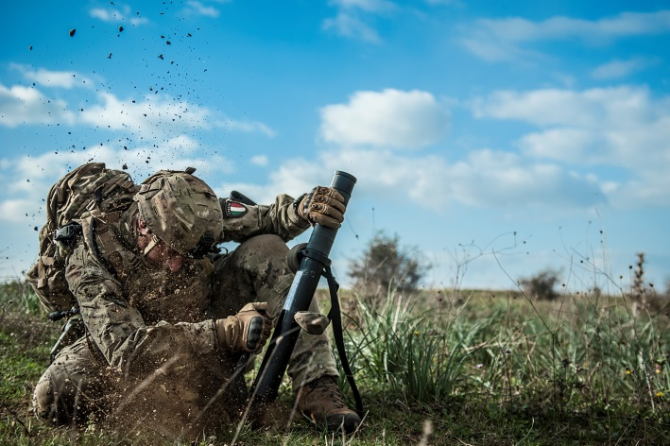
AGENDA
DALLA COSTITUZIONE AD OGGI
CHI SIAMO OGGI
LA NOSTRA PROFESSIONE
LA VOSTRA OPPORTUNITÀ
INFORMAZIONI SUI CONCORSI – www.esercito.difesa.it
Notes:
<numero>
<numero>

Slide 4
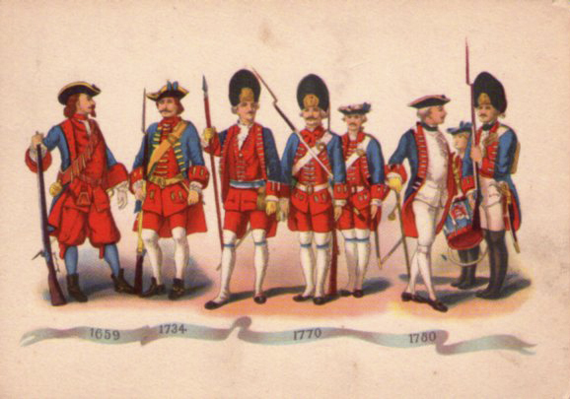
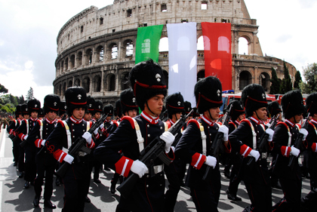
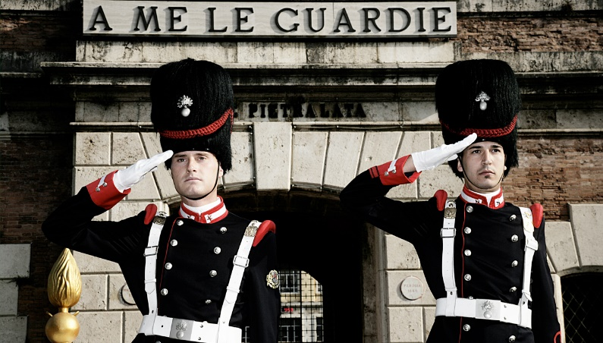
DALLA COSTITUZIONE AD OGGI
… I PRECURSORI
Reggimento delle Guardie
del Duca di Savoia
Creato il 18 aprile 1659
Notes:
<numero>
FONDAZIONE
L'antico Reggimento delle Guardie del Duca di Savoia creato nel 1659 dal duca Carlo Emanuele II di Savoia che proseguendo e affermando le riforme militari iniziate da Emanuele Filiberto, volle la costituzione di un esercito permanente di pace, come nucleo dell'esercito di guerra. Il primo reggimento di tale esercito fu il reggimento di "Guardia" o delle "Guardie", costituito il 18 aprile 1659, al quale risalgono le origini dei granatieri italiani. Il reggimento ebbe uniforme rossa, sulla quale vennero in seguito applicati gli alamari bianchi, distintivi attuali dei granatieri. Nel 1664 il reggimento di guardia fu dichiarato il primo e il più anziano della fanteria d'ordinanza ed ebbe speciali privilegi, che conservò sino al 1852, tra cui quello di montare la guardia al palazzo del principe.
L'appellativo "granatieri" deriva dal fatto che, nel 1685, in relazione all'invenzione di piccole granate a mano atte al lancio individuale a breve distanza e a imitazione dell‘Esercito francese, il Duca Vittorio Amedeo II di Savoia istituì la specialità dei soldati "granatieri", addestrati e destinati a lanciare tali granate, precedendo le colonne d'attacco, assegnando ad ogni compagnia del reggimento sei soldati incaricati di lanciare allo scoperto le granate.
<numero>

Slide 5
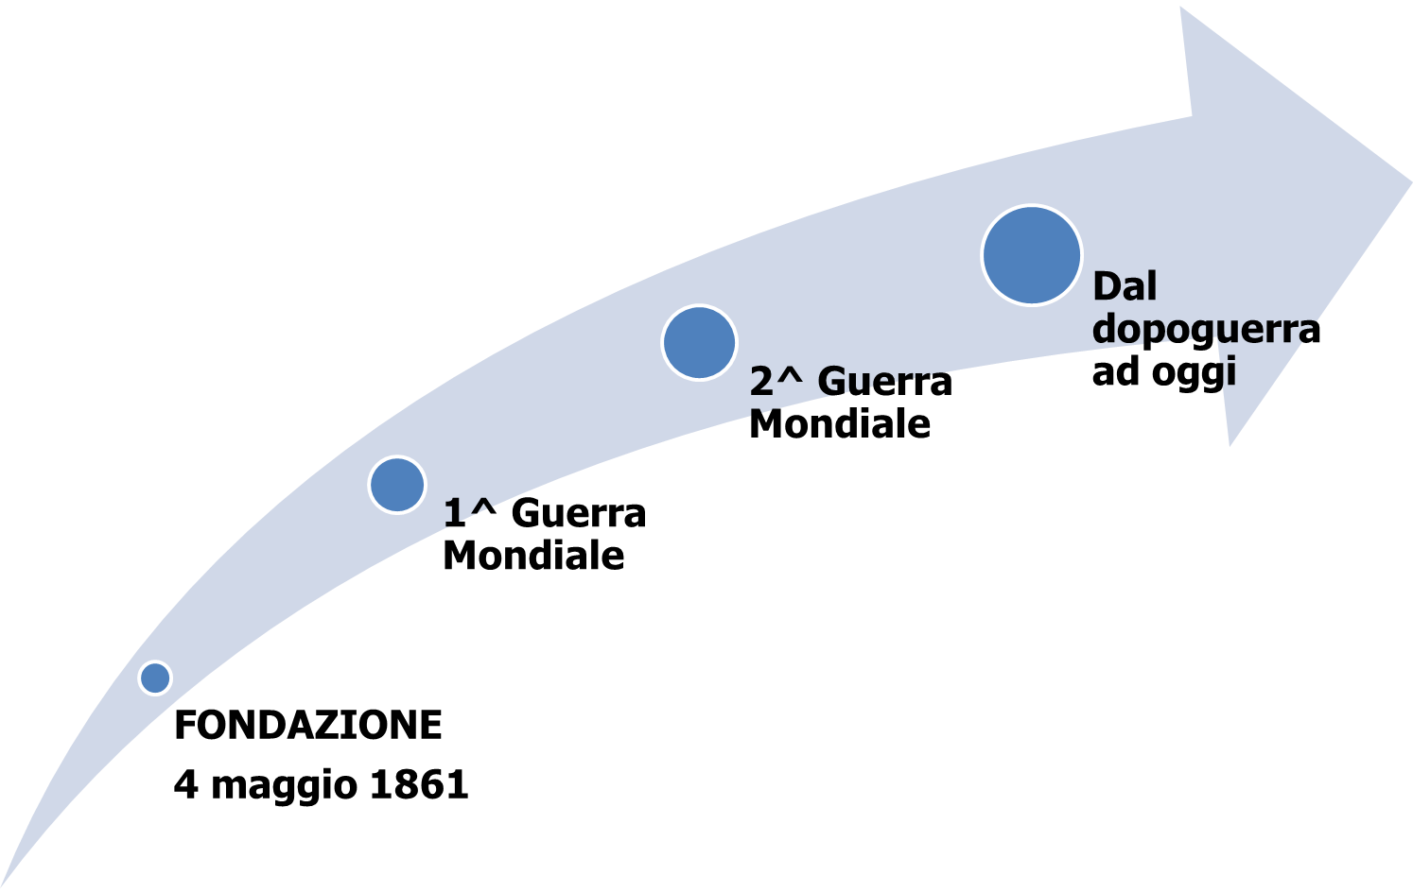
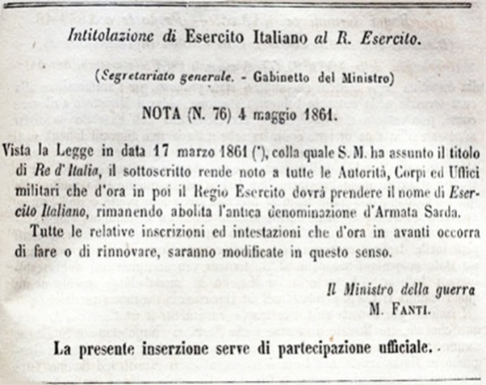
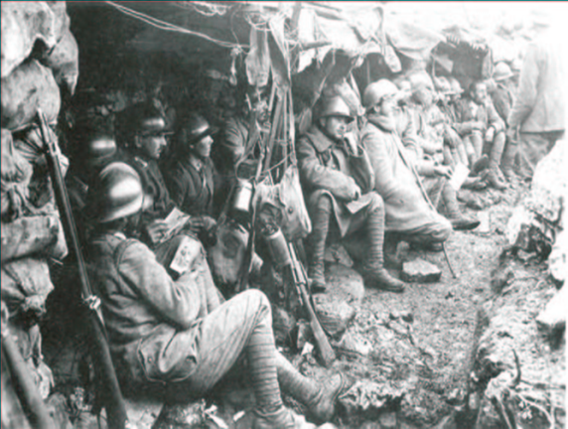
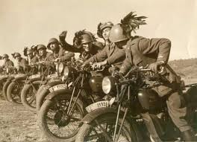
DALLA COSTITUZIONE AD OGGI
Notes:
<numero>
FONDAZIONE
All’indomani dell’unificazione del Regno d’Italia (II guerra di indipendenza - 1859), il Ministro della Guerra del Re d’Italia, Vittorio Emanuele II riconfigura l’Armata Sarda nel primo Esercito Italiano. Il piccolo esercito regionale dell’ ex-Re di Sardegna non è più sufficiente ad assolvere i complessi compiti che dovrà affrontare a base nazionale. Le operazioni di unificazione di tutte le forze militari disponibili nel Paese iniziano negli ultimi mesi del 1859, concludendo una prima fase organizzativa nel 1861.
Nella nota n. 76 del 4 maggio 1861 infatti il Ministro Manfredo Fanti ''rende noto a tutte la Autorità, Corpi ed Uffici militari che d'ora in poi il Regio Esercito dovrà prendere il nome di Esercito Italiano, rimanendo abolita l'antica denominazione d'Armata Sarda''.
Da allora la Forza Armata ha operato incessantemente, in Patria ed all’estero, sia in tempo di pace che di guerra, per assolvere i compiti istituzionali assegnati dalla Carta Costituzionale e dalle leggi dello Stato Italiano. Nel corso del 2012 si sono svolte le celebrazioni del 151° anniversario della costituzione dell’Esercito Italiano, nel corso delle quali sono state ricordate le tradizioni, la storia ed il contributo fornito dall’Esercito, in ogni tempo e situazione, per il bene della Nazione.
I primi anni di vita furono scanditi da una lunga operazione di mantenimento dell’ordine e della sicurezza pubblica nei territori già appartenuti all’ex- Regno delle Due Sicilie e dalla sfortunata conclusione della Terza Guerra d'Indipendenza. Il 20 settembre 1870, il IV Corpo d'Armata, agli ordini del Generale Raffaele Cadorna, entrò in Roma, dando all'Italia la sua nuova e definitiva Capitale.
1^ GUERRA MONDIALE
L’Esercito Italiano fu quindi protagonista delle Operazioni della Prima e Seconda Guerra Mondiale; scrisse pagine di storia dense di gesta eroiche compiute per onorare il giuramento prestato alla propria Patria.
Il 1914 fu caratterizzato dall’entrata in guerra delle Forze dell’Intesa (Gran Bretagna, Francia e Russia) contro Germania e Austria-Ungheria. L’Italia al contrario, ufficializzò il suo intervento nella Grande Guerra solamente il 24 maggio 1915, con la dichiarazione di guerra all’Austria.
Una delle asserzioni più comuni per sintetizzare, o forse meglio qualificare, gli aspetti militari della grande guerra, è sempre stata la generica definizione di “guerra di posizione o di trincea”, dopo che le aspettative di una “guerra lampo” erano sfumate già sul finire del 1915.
La Trincea è un’opera di fortificazione campale, composta generalmente da un parapetto e un fosso. E’ l'elemento attivo che le truppe di fanteria scavano per proteggersi non solo nella guerra di posizione, ma anche durante le soste della guerra di movimento.
Il più delle volte sulle linee arretrate l'elemento di trincea veniva ricavato unitamente ad una o più barbette per mitragliatrici in maniera da permettere ai tiratori che la presidiavano di tirare nella stessa direzione delle mitragliatrici, per sostituirle in ogni evenienza.
Sulle zone più avanzate le truppe di fanteria che le occupavano sentivano il bisogno di scavare trincee di maggiore sviluppo, anche per poter comunicare o spostarsi sui punti laterali.
Nello stabilire la posizione delle Trincee non si devono perdere di vista gli accessi, ricordandosi anche degli appostamenti per i tiratori, i camminamenti di accesso e i ricoveri di rovescio o quelli arretrati.
Sulle linee arretrate si tiene conto delle posizioni frontali e laterali che il nemico potrebbe occupare, per evitare così l'infilamento e la troppa visibilità. Durante la costruzione di una trincea si devono, inoltre, evitare i rialzi artificiali, non depositare materiali in vicinanza delle opere e sgombrare il pietrame.
In pianura, nella maggior parte dei casi, si costruiscono trincee “rase”, cioè tutte in scavo e senza parapetto.
Vi sono altre tipologie di trincee come, ad esempio, le trincee nascoste nei boschi e quelle ricavate lungo gli argini.
La trincea si scava per tempi, in modo che possa servire subito ai soldati appoggiati al suolo; la fase successiva prevede l’approfondimento e l’allargamento della stessa per ricavarne le banchine e avere così sempre la voluta altezza di appoggio, sistemando continuamente il ciglio di fuoco e spianando il terreno di riporto. Possibilmente le scarpate dello scavo si rivestono con graticci, tavole e altri materiali o si assestano, anche, con sacchi a terra, se trattasi di elementi avanzati; anche il fondo della trincea deve essere sistemato con graticci, tavole e fascinoni in modo da permettere lo scolo delle acque; s'inizia, quindi, la costruzione delle nicchie individuali, ricavate sotto il parapetto, con relativo paraschegge o piccole traverse; si attuano, poi, provvedimenti per facilitare l'uscita all'aperto, per avere pronti materiali diversi e le cartucce, senza dimenticare l’approntamento delle latrine, di eventuali posti di medicazione, di scavi per convogliare le acque piovane, ecc.
2^ GUERRA MONDIALE
La Seconda guerra Mondiale vede l’entrata nel conflitto dell’Italia, al fianco delle potenze dell’Asse, il 10 giugno 1940: l’Esercito Italiano è protagonista sia sul fronte europeo che su quello nordafricano, assolvendo con onore i propri compiti operativi e scrivendo pagine gloriose di valor militare, come l’epica ma sfortunata battaglia di EL-ALAMEIN dove, tra gli altri, si distinguono i paracadutisti della Divisione ”Folgore”, i carristi della Divisione “Ariete” ed i fanti della Divisione “Pavia”. Anche sul fronte orientale le truppe italiane si distinguono per assoluto coraggio ed abnegazione, come l’epica impresa del “Savoia Cavalleria” nella steppa di Isbuscenskji nel corso della spedizione del 1941-1942 in Russia, conclusasi con la ritirata sul fiume Don. Dopo l’armistizio concluso con le potenze Alleate l’ 8 settembre 1943 ed il successivo disfacimento dello Stato, la massima parte dei militari dell’Esercito Italiano aderisce alla Lotta di Liberazione nazionale contro l’ex-alleato - ora invasore – germanico. Oltre 600.000 militari italiani vengono catturati ed internati nei lager: Internati Militari Italiani (IMI) è il nome ufficiale dato dalle autorità naziste ai soldati italiani catturati, rastrellati e deportati nei territori del Terzo Reich nei giorni immediatamente successivi alla proclamazione dell‘ armistizio. Dopo il disarmo, soldati e ufficiali vengono posti davanti alla scelta di continuare a combattere nelle file dell’esercito nazista o, in caso contrario, essere inviati in campi di detenzione in Germania. Solo il 10 per cento accetta l’arruolamento. Gli altri vengono considerati “prigionieri di guerra”. In seguito cambiano status divenendo “internati militari” (per non riconoscere loro le garanzie della Convenzione di Ginevra), ed infine, dall’autunno del 1944 alla fine della guerra, “lavoratori civili”, in modo da essere sottoposti a lavori pesanti senza godere delle tutele della Croce Rossa loro spettanti. Gli Italiani che aderiscono alla Resistenza, organizzati in formazioni partigiane, riescono a riconquistare la libertà perduta e scrivono pagine di assoluto valore militare, sia in Patria che all’estero, come quella riguardante il massacro, avvenuto a CEFALONIA, dei soldati italiani combattenti a fianco delle formazioni partigiane greche ovvero l’eroica difesa di Roma operata dai Granatieri di Sardegna a PORTA SAN PAOLO.
Dopo l’8 settembre 1943 le unità dell’Esercito Italiano combatterono al fianco degli alleati ricostituendosi in gruppi di combattimento e in formazioni partigiane. Fornirono un contributo decisivo alla sconfitta dei tedeschi in Italia e nei Balcani combattendo valorosamente sui relativi fronti.
Circa un terzo dei militari italiani caduti nel 2° conflitto mondiale morì nella guerra di liberazione.
DAL DOPOGUERRA AD OGGI
All’indomani della Seconda Guerra Mondiale, lo strumento militare italiano, nel quadro delle Forze Armate dei Paesi aderenti alla NATO, ha continuato a basare la propria ossatura sul personale sottoposto alla coscrizione obbligatoria (leva) anche dopo la fine della Guerra Fredda ed il sorgere dei sistemi democratici nell’ Europa Orientale. Ciò sino agli inizi degli anni 2000, quando le nuove figure professionali dei VFA e VFP, dapprima, e dei VFP1, VFP4 e VSP, hanno determinato gradatamente la trasformazione della F.A. da Esercito di massa - fondato sulla leva - in strumento snello, flessibile, modulare, interoperabile e prontamente impiegabile sia sul territorio nazionale che su quello internazionale. Infatti, dopo la caduta del Muro di Berlino, la suddivisione dello scenario mondiale in due aree di influenza speculari e contrapposte tra loro (NATO avverso Patto di Varsavia) è stata sostituita da una più complessa e frammentaria realtà strategica, nella quale è preponderante il rischio di “conflitti asimmetrici”, caratterizzati dalla presenza di un avversario difficilmente individuabile, che usa tattiche di guerriglia e che dispiega le proprie forze in ampie aree territoriali. In tale mutato scenario globale, l’Esercito Italiano è costantemente impegnato in operazioni sia sul territorio nazionale sia in ambito internazionale, volte in particolare al mantenimento della pace e sicurezza internazionali ed al contrasto del terrorismo, soprattutto di quello di ispirazione fondamentalista.
<numero>

Slide 6
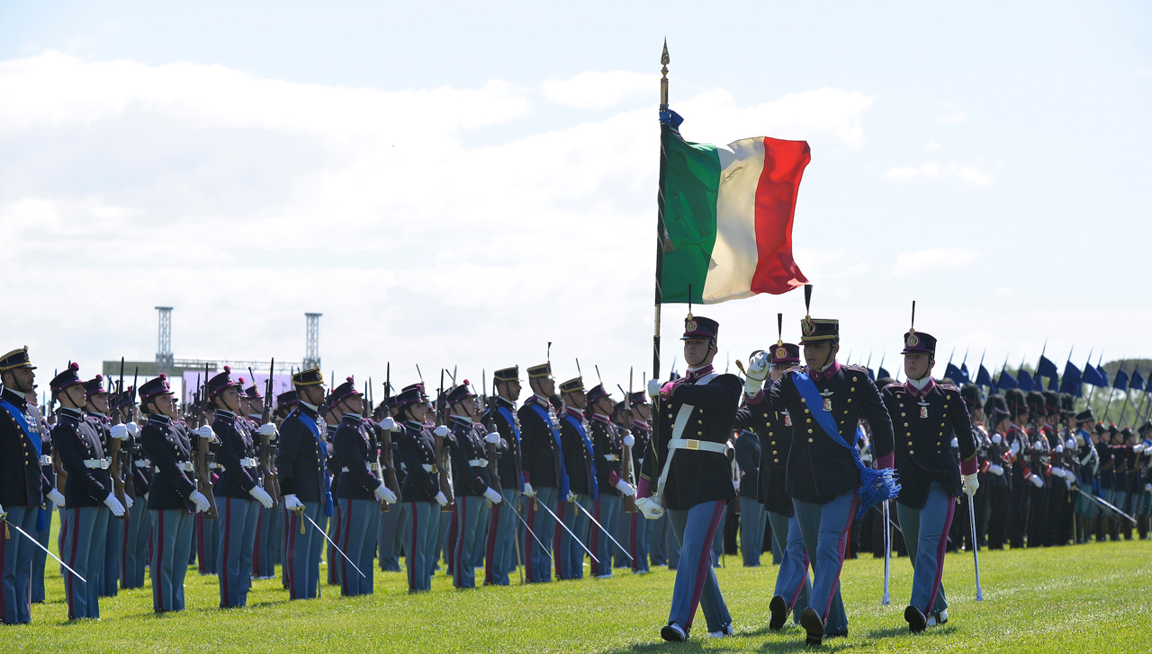
DALLA COSTITUZIONE AD OGGI
LA BANDIERA DI GUERRA DELL’ESERCITO
Il 3 novembre 1996, il Presidente della Repubblica Oscar Luigi Scalfaro ha consegnato al Capo di Stato Maggiore dell‘Esercito la Bandiera di Guerra dell‘Esercito, concessa con decreto in data 6 marzo 1996.
Notes:
<numero>
Il 3 novembre 1996, nella ricorrenza della festa delle Forze Armate, il Presidente della Repubblica Oscar Luigi Scalfaro ha consegnato al Capo di Stato Maggiore dell'Esercito la Bandiera di guerra dell'Esercito, concessa con decreto in data 6 marzo 1996. La solenne cerimonia si è svolta a Roma, alla presenza delle Bandiere delle Armi e dei Corpi nonché delle Bandiere della Marina Militare e dell'Aeronautica Militare. La Bandiera di Guerra è la sintesi di tutte le onorificenze/ricompense concesse dai supremi rappresentanti delle Istituzioni nazionali alla Forza Armata nel corso della sua esistenza, come di seguito elencate:
n.3 Croci di Cavaliere dell'Ordine Militare d'Italia:
n.1 Medaglia d'Oro al Valor Militare;
n.2 Medaglie d'Oro al Valor Civile;
n.1 Medaglia d'Argento al Valor Civile;
n.1 Medaglia d'Oro al Merito Civile;
n.1 Medaglia d'Argento al Merito Civile;
n.1 Medaglia d'Oro al Merito della Croce Rossa Italiana;
n.1 Medaglia d'Oro al Merito della Sanità Pubblica.
<numero>

Slide 7
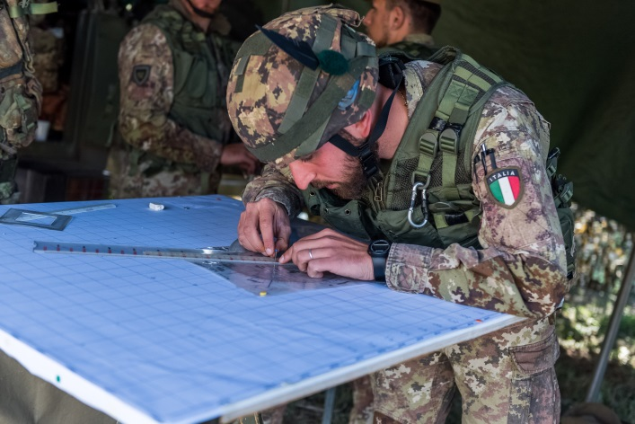
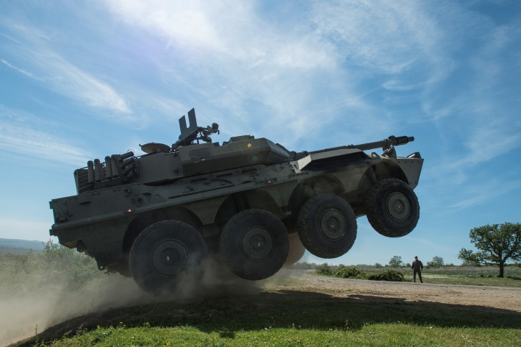
AGENDA
DALLA COSTITUZIONE AD OGGI
CHI SIAMO OGGI
LA NOSTRA PROFESSIONE
LA VOSTRA OPPORTUNITÀ
INFORMAZIONI SUI CONCORSI – www.esercito.difesa.it
Notes:
<numero>
<numero>

Slide 8
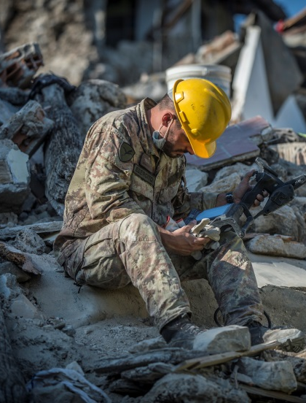
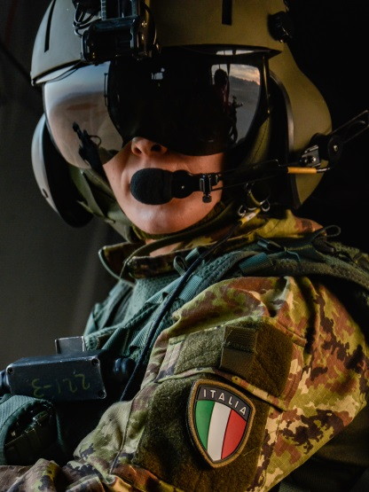
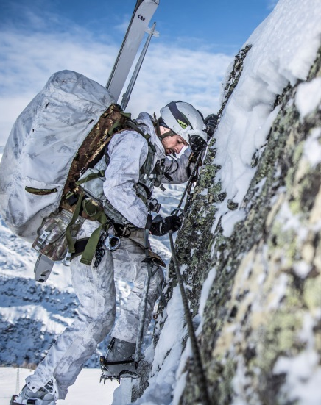
CHI SIAMO OGGI
Notes:
<numero>
L’Esercito è una organizzazione funzionale organizzata in branche differenti in grado di cooperare per il raggiungimento del compito.
Per questo motivo al suo interno è suddiviso in diverse articolazioni, la cui differenziazione è visibile da alcune parti dell’uniforme. Gli alpini, i bersaglieri, i piloti, i fanti, i genieri, i trasmettitori…sono tutti parte dell’Esercito Italiano.
Tutti contribuiscono alla difesa del paese, alla partecipazione in occasione di emergenze nazionali, alle missioni internazionali.
<numero>

Slide 9
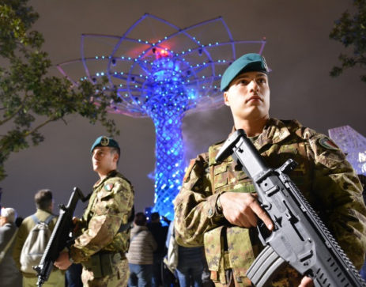
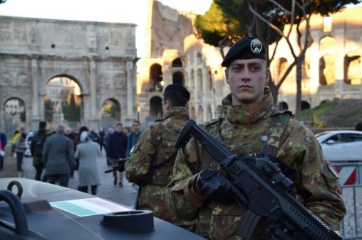
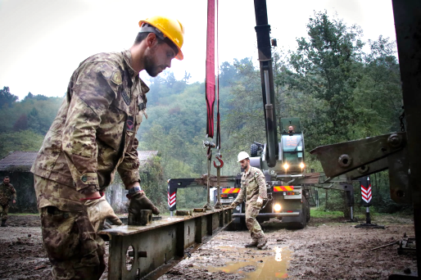
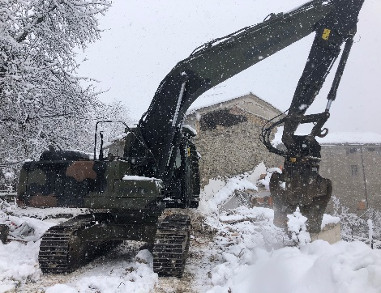
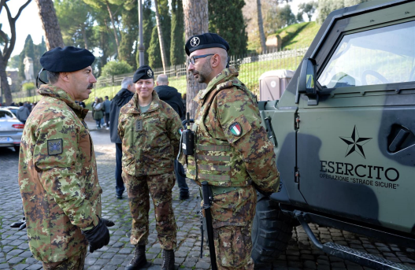
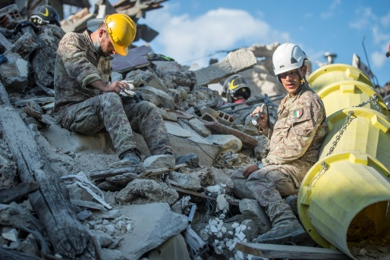
CHI SIAMO OGGI
IMPIEGO IN AMBITO NAZIONALE
CONCORSO ALLE FORZE DI POLIZIA PER LA SICUREZZA E L’ORDINE PUBBLICO
INTERVENTO IN OCCASIONE DI EVENTI CALAMITOSI / EMERGENZE NAZIONALI (TERREMOTI, INONDAZIONI, NEVE…)
Notes:
<numero>
L'Esercito svolge istituzionalmente: - compiti di difesa e di controllo esteso del territorio, anche con operazioni al di fuori dei confini di Stato (contro organizzazioni terroristiche operanti all'estero); - salvaguardia delle libere istituzioni: con il contributo al controllo (deciso dal Parlamento) di aree di territorio nazionale al fine di concretizzare la presenza delle Istituzioni (esempio "Operazione Vespri Siciliani", "Strade Sicure", ecc); - concorso in caso di pubbliche calamità ed emergenze nazionali: terremoti, alluvioni, rischio biologico, chimico o radiologico, "Operazione Strade Pulite”.
Nel corso degli ultimi anni, a seguito dell'intensificarsi delle attività delle organizzazione delinquenziali operanti in alcune aree del territorio nazionale, le Autorità politiche hanno deciso di impiegare l'Esercito in supporto alle Forze dell'Ordine (Carabinieri, Polizia di Stato e Guardia di Finanza) per interventi indirizzati alla lotta contro la criminalità organizzata ed al controllo del fenomeno dell'immigrazione clandestina.
<numero>

Slide 10
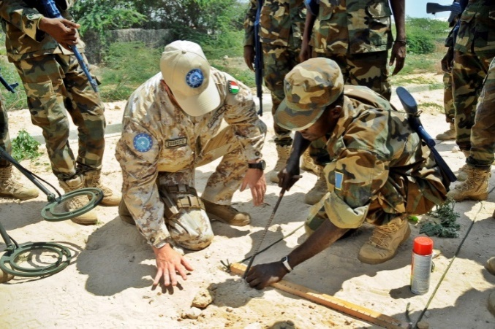
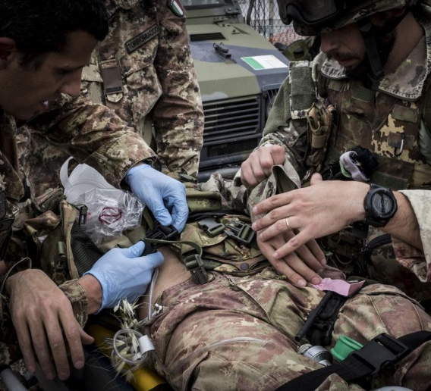
CHI SIAMO OGGI
IMPIEGO IN AMBITO INTERNAZIONALE
OPERAZIONI DI MANTENIMENTO DELLA PACE
ASSISTENZA (ADDESTRAMNENTO / SUPPORTO / FORMAZIONE) ESERCITI STRANIERI
OPERAZIONI DI SOCCORSO UMANITARIO
Notes:
<numero>
L’Esercito Italiano svolge in ambito internazionale: - Operazioni di Supporto alla Pace (PSO), in cui i contingenti operanti sul terreno svolgono un ruolo di deterrenza; - operazioni umanitarie e di soccorso; - prevenzione di conflitti; - ricerca e soccorso di non combattenti ed evacuazione di connazionali; - missioni di monitoraggio del rispetto delle condizioni stabilite da mandati internazionali.
L’Esercito è addestrato per far fonte ad ogni tipologia di intervento, compreso l’utilizzo della forza in maniera graduale e proporzionale, al fine dell’assolvimento del compito.
<numero>

Slide 11
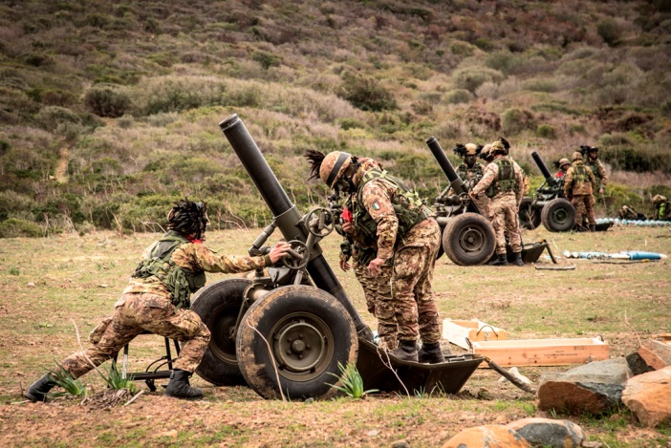
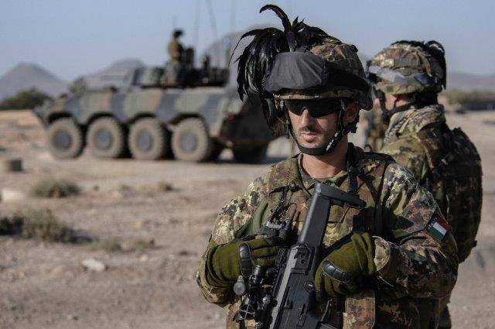
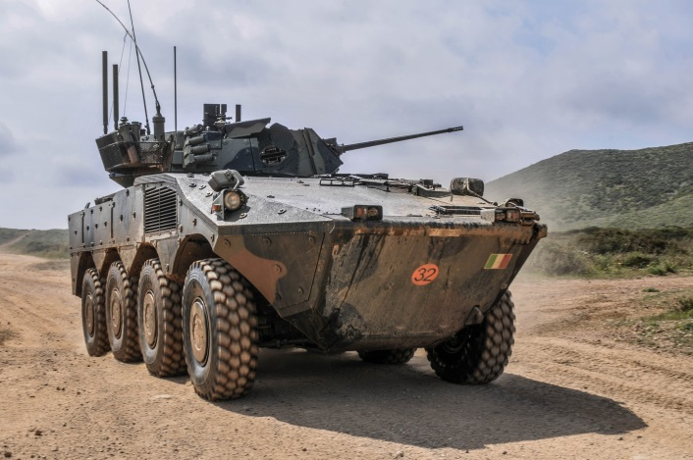
AGENDA
DALLA COSTITUZIONE AD OGGI
CHI SIAMO OGGI
LA NOSTRA PROFESSIONE
LA VOSTRA OPPORTUNITÀ
INFORMAZIONI SUI CONCORSI – www.esercito.difesa.it
Notes:
<numero>
<numero>

Slide 12
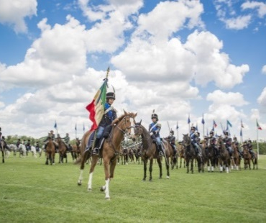
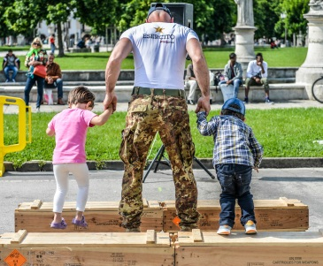
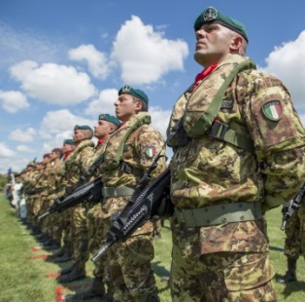
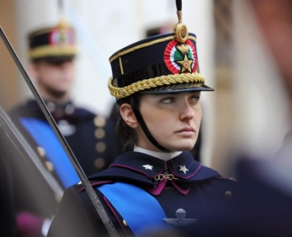
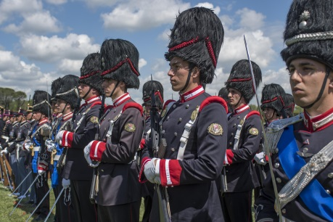
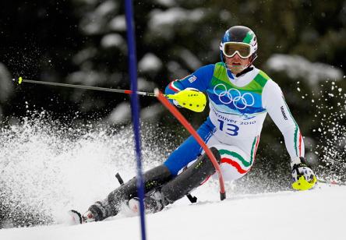
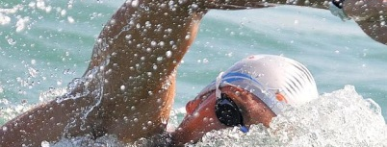
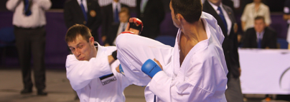
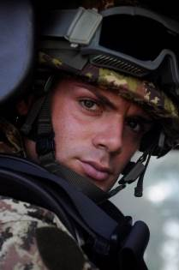
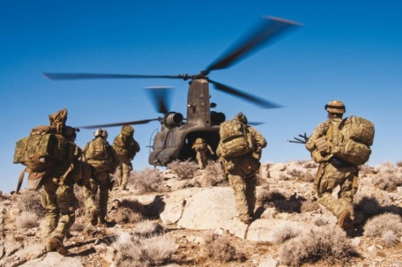
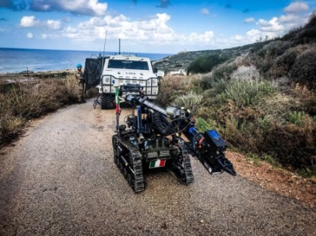
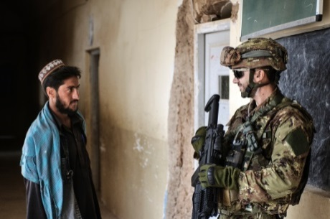
LA NOSTRA PROFESSIONE
La leva obbligatoria è stata sospesa a favore di un Esercito di professionisti.
OGGI L’ESERCITO RAPPRESENTA
VALORI
ECCELLENZA DELLO SPORT – ESPERIENZE UNICHE
FORMAZIONE CONTINUA – ESPERIENZE MULTICULTURALI
Notes:
<numero>
La legge italiana ha sospeso la leva obbligatoria dal 2005 e i soldati di leva sono stati sostituiti da figure professionali: ragazzi che desiderano arruolarsi nella Forza Armata valorizzando le proprie capacità al servizio del Paese.
Oggi si può iniziare la carriera militare o semplicemente fare un’esperienza di un anno all’interno di questa organizzazione, come professionisti, partendo dalla figura del VFP1 (volontario in ferma prefissata di 1 anno).
L’Esercito oggi è custode di valori fondamentali come la lealtà, il dovere, l’esempio, la fedeltà, l’onore, il coraggio, il rispetto e la disciplina.
La professione militare consente a chi si arruola di formare il proprio carattere ed il proprio fisico grazie all’ educazione alla disciplina, al senso del dovere ed all’impegno, da applicare sia nella attività intellettuali che in quelle fisiche ed addestrative/operative.
Inoltre gli sviluppi di carriera sono molteplici, se si decide di rimanere all’interno dell’Esercito. Anche con un solo anno di servizio nell’Esercito si avranno maggiori credenziali nel mondo civile, ovvero una marcia in più a parità di titoli per svolgere qualsiasi attività al di fuori delle Forze Armate.
Il servizio volontario nell’Esercito costituisce un canale privilegiato per l’accesso alle carriere delle Forze di Polizia e fa acquisire punteggi incrementali anche per gli altri concorsi nel pubblico impiego.
L’Esercito offre la possibilità di praticare sport a livello agonistico come atleta militare. Numerosi atleti della Forza Armata hanno conseguito lusinghieri risultati nelle diverse manifestazioni nazionali ed internazionali, giungendo sino ai primi posti di primarie competizioni mondiali ed olimpiche. Nell’immagine è raffigurato l’atleta dell’Esercito Mauro SARMIENTO, campione dell’arte marziale Tae-kwo-ndo, medaglia d’argento alla XXIX Olimpiade di Pechino nel 2008 e medaglia di bronzo alla XXX Olimpiade di Londra nel 2012.
Inoltre arruolarsi fornisce ai Volontari, dimostratisi capaci e meritevoli ed assegnati a specifici incarichi/mansioni di speciale rilevanza operativa, la possibilità di apprendere una molteplicità di lingue straniere (dall’inglese alle lingue orientali) fornendo il proprio prezioso contributo alle attività svolte dai contingenti italiani operanti in contesti multinazionali all’estero.
Inoltre, grazie all’impiego all’estero, vivere l’esperienza nelle Forze Armate significa poter avere la possibilità di conoscere altre popolazioni ed altre culture.
<numero>

Slide 13
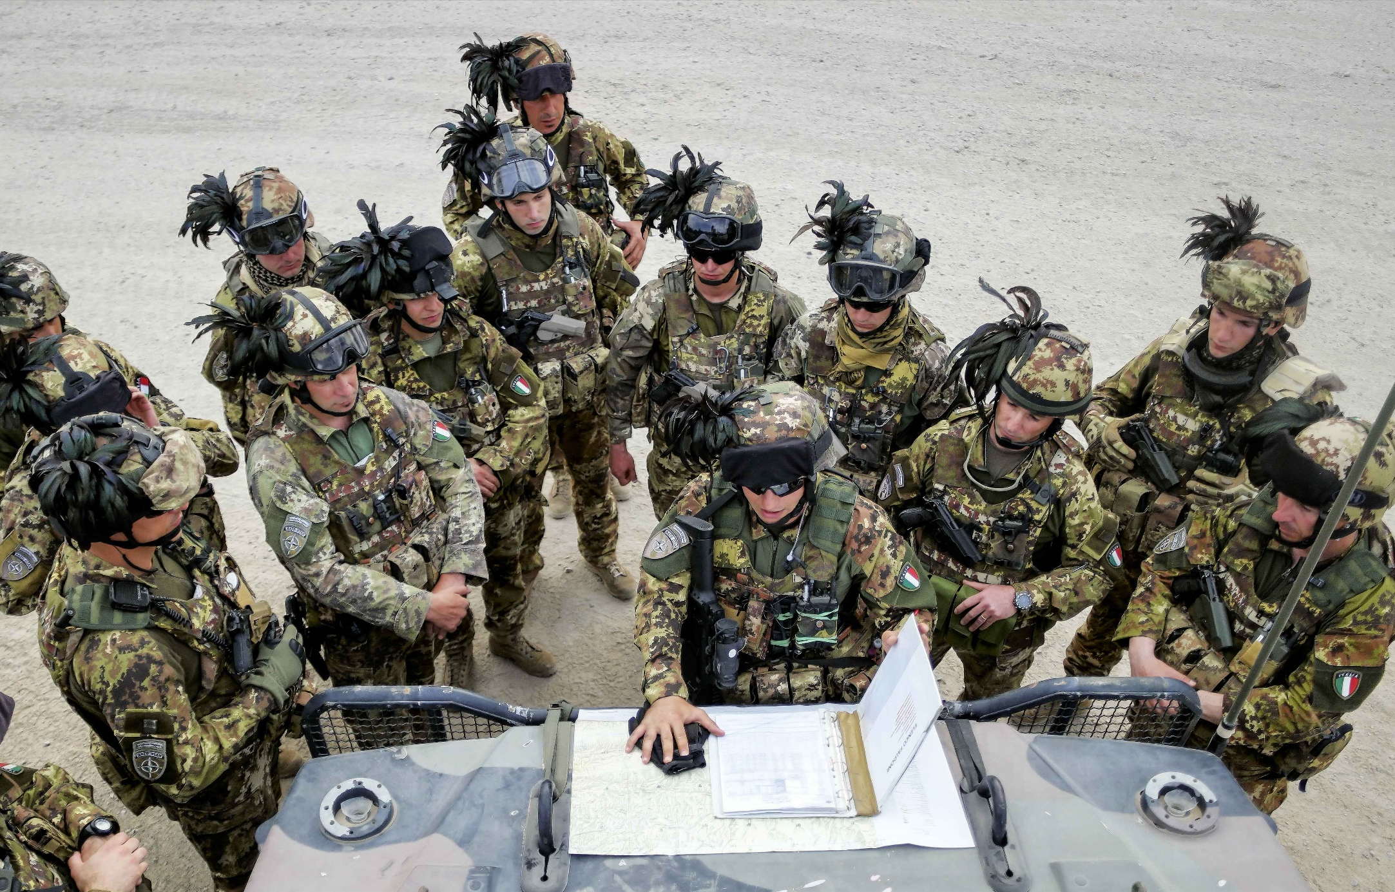
LA NOSTRA PROFESSIONE
ESSERE DEI COMANDANTI
Notes:
Essere dei Comandanti (a qualsiasi livello) significa guidare i propri uomini in attività impegnative ma entusiasmanti. Il Comandante è il punto di riferimento dei propri soldati; agisce con passione, umiltà, dando costantemente l’esempio. E’ colui che ha la responsabilità di prendere importanti decisioni, anche nei momenti di maggiore difficoltà.
Comandare è una professione di alto prestigio. Non sono solo gli Ufficiali a poter ricoprire l’incarico di Comandanti delle varie unità organizzative dell’Esercito (plotone, compagnia, battaglione, reggimento). Anche i Sottufficiali e i Graduati possono essere dei Comandanti (di plotone e di squadra).
<numero>

Slide 14
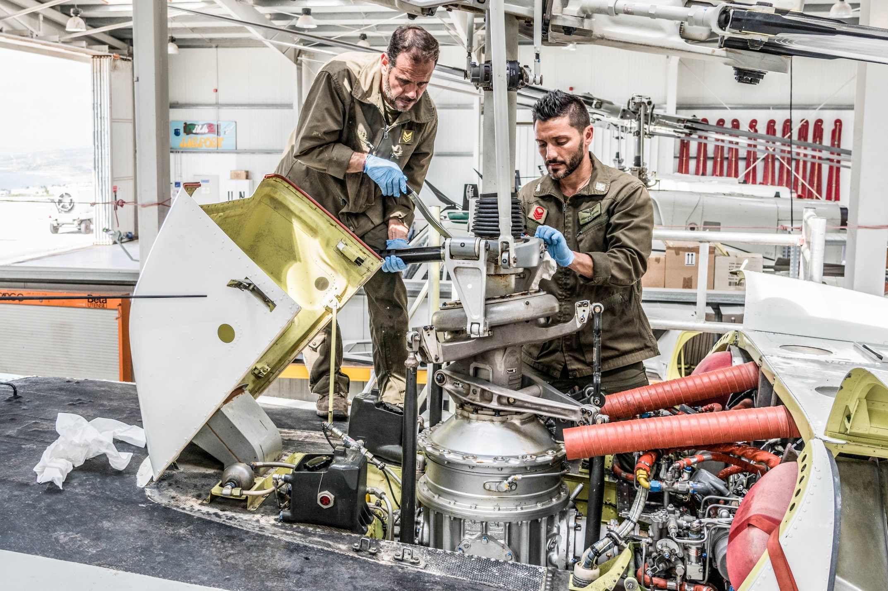
LA NOSTRA PROFESSIONE
ESSERE DEI TECNICI
Notes:
La componente tecnologica che caratterizza il «nuovo Esercito» richiede la disponibilità di personale specializzato nel settore dell’elettronica e ingegneria. In particolare la carriera Sottufficiali/Graduati prevede percorsi formativi che rispondono all’esigenza di creare dei profili professionali che assommano in se sia competenze «umanistiche», per una corretta gestione delle risorse umane, sia competenze tecniche, per l’ottimale utilizzo degli strumenti tecnologici che sono alla base dell’operatività del «soldato tecnologico» del terzo millennio.
Attraverso questo percorso si potranno conseguire incarichi ad elevata specializzazione come ad esempio:
- tecnico elettronico;
operatore per le telecomunicazioni;
meccanico d’armamento;
specialista per UAV (Unmanned Aerial Vehicle/aeromobile a pilotaggio remoto);
operatore media;
istruttore cinofilo;
operatore veterinario;
acquisitore obiettivi;
cartografo;
artificiere.
<numero>

Slide 15
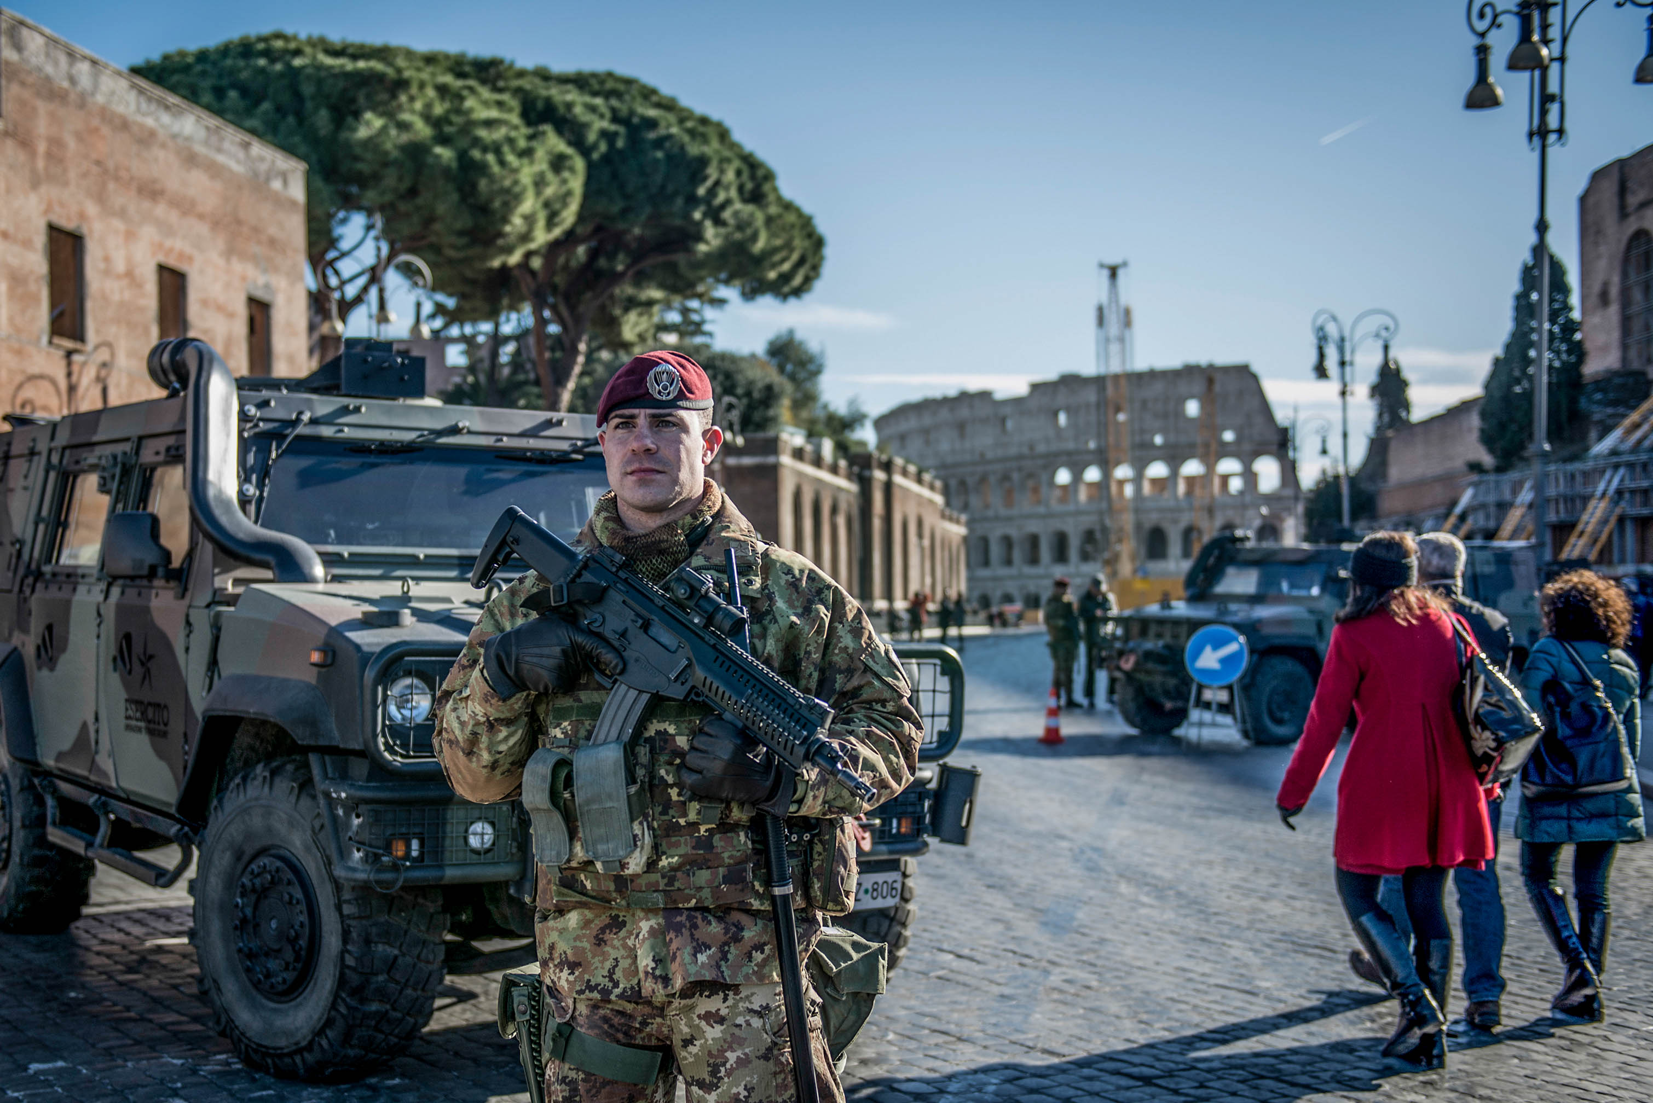
LA NOSTRA PROFESSIONE
ESSERE DEGLI OPERATORI DI DIFESA E SICUREZZA
Notes:
L’Esercito Italiano svolge un ruolo importante nella difesa del territorio e degli interessi nazionali contro le minacce globali e contribuisce alla tutela della sicurezza, della salute e dell’incolumità dei cittadini italiani, fornendo concorsi anche in caso di calamità e pubbliche utilità;
Quindi entrare a far parte dell’Esercito Italiano significa:
ricoprire un ruolo di protagonista nel campo della tutela della sicurezza nazionale e internazionale;
essere al servizio del cittadino intervenendo a favore della comunità nazionale nei casi di calamità naturali e altre possibili situazioni di emergenza.
<numero>

Slide 16
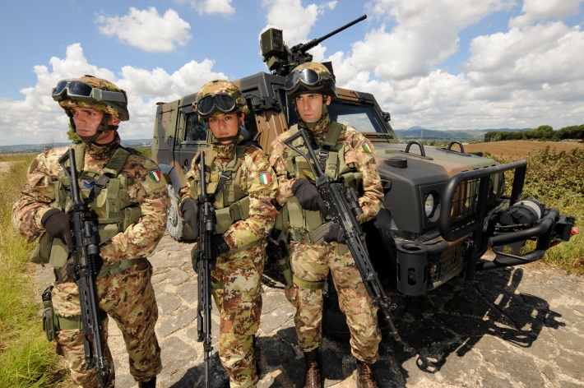
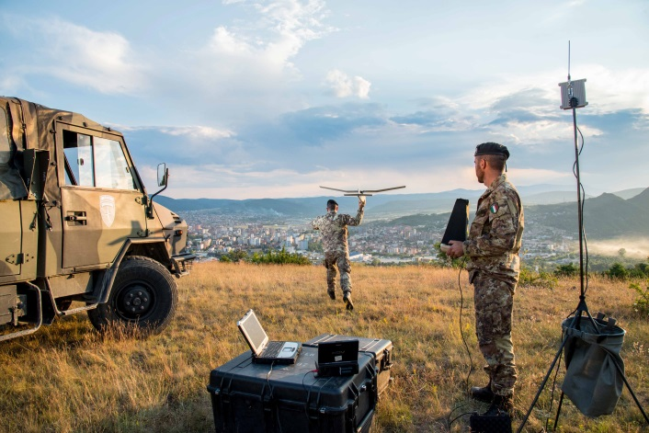
AGENDA
DALLA COSTITUZIONE AD OGGI
CHI SIAMO OGGI
LA NOSTRA PROFESSIONE
LA VOSTRA OPPORTUNITÀ
INFORMAZIONI SUI CONCORSI – www.esercito.difesa.it
Notes:
<numero>
<numero>

Slide 17
LA VOSTRA OPPORTUNITÀ
Notes:
<numero>
<numero>

Slide 18
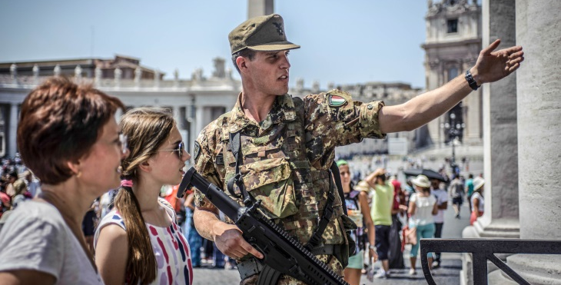
LA VOSTRA OPPORTUNITÀ
VFP 1
REQUISITI:
CITTADINANZA ITALIANA;
ETÀ TRA 18 E 25 ANNI;
DIPLOMA DI ISTRUZIONE SECONDARIA DI PRIMO GRADO;
IDONEITA' PSICO-FISICA E ATTITUDINALE.
POSSIBILITÀ DI ACCESSO ALLE FORZE SPECIALI DELL’ESERCITO
Notes:
<numero>
Come volontario in ferma prefissata di un anno, si guadagna uno stipendio mensile di circa 850,00 euro.
Il VFP1 è un giovane dinamico che desidera mettersi in gioco affrontando un’ esperienza di vita stimolante e che vuole scoprire la propria attitudine alla vita militare. Il Volontario affronta un intenso addestramento militare, finalizzato all’acquisizione delle nozioni di base relative alla disciplina militare, l’uso delle armi, le tecniche di combattimento.
I VFP1 possono essere impiegati anche in T.O. nell’ambito delle attività di vigilanza e controllo dei punti sensibili.
<numero>

Slide 19
LA VOSTRA OPPORTUNITÀ
PROGRESSIONE DI CARRIERA VFP 1
Notes:
<numero>
<numero>

Slide 20
LA VOSTRA OPPORTUNITÀ
VFP 1
RISERVA DI POSTI PER ALCUNE POSIZIONI ORGANICHE/INCARICHI:
ELETTRICISTA INFRASTRUTTURALE
IDRAULICO INFRASTRUTTURALE
MURATORE
FABBRO
FALEGNAME
MECCANICO MEZZI E PIATTAFORME
OPERATORE EQUESTRE (MANISCALCO)
Notes:
<numero>
A partire dal bando di concorso per il reclutamento di VFP1 per l’anno 2019, verrà prevista una riserva di posti per alcune posizioni organiche/incarichi polifunzionali. Tali qualifiche dovranno essere documentate con i previsti diplomi/certificazioni in fase di presentazione della domanda per il concorso VFP1.
Ogni anno l’Esercito recluta mediamente circa 8.000 VFP 1, ripartiti in quattro blocchi di incorporamento.
NOVITA’ !!
Per ciascun blocco è prevista la riserva di posti per i seguenti incarichi:
“Elettricista Infrastrutturale”;
“Idraulico Infrastrutturale;
“Muratore”;
“Fabbro”;
“Falegname”;
“Meccanico di mezzi e piattaforme”;
“Operatore Equestre”.
Possono partecipare al reclutamento coloro che sono in possesso dei seguenti requisiti:cittadinanza italiana; godimento dei diritti civili e politici; aver compiuto il 18° anno di età e non aver superato il giorno del compimento del 25° anno di età; non essere stati condannati; non essere stati destituiti, dispensati o dichiarati decaduti dall’impiego in una Pubblica Amministrazione; aver conseguito il diploma di istruzione secondaria di primo grado; non essere stati sottoposti a misure di prevenzione; aver tenuto condotta incensurabile; idoneità psico-fisica e attitudinale per l’impiego nelle Forze; esito negativo agli accertamenti diagnostici per l’abuso di alcool e per l’uso di sostanze stupefacenti e psicotrope; Tutti i requisiti dovranno essere posseduti alla data di scadenza del termine per la presentazione delle domande per ciascun blocco e mantenuti fino alla data di effettiva incorporazione. I candidati che intendono accedere ai posti previsti per incarico principale “Elettricista Infrastrutturale”, “Idraulico infrastrutturale”, “Muratore”, “Operatore Equestre”, “Falegname”, “Meccanico di mezzi e piattaforme” e “Fabbro” devono possedere anche i titoli attestanti il possesso dei titoli specifici per lo svolgimento di tali professioni indicati all’interno del bando di concorso.
<numero>

Slide 21
LA VOSTRA OPPORTUNITÀ
IL VFP 1 AL TERMINE DELL’ANNO DI SERVIZIO POTRÀ ANCHE:
CONCORRERE PER L’ACCADEMIA MILITARE DI MODENA
PER DIVENTARE UN UFFICIALE
VFP 1
Notes:
<numero>
Il VFP1 al termine del proprio anno di servizio potrà anche decidere diversamente.
Potrà infatti decidere di accedere alla Scuola Sottufficiali dell’Esercito di Viterbo oppure tentare di entrare all’Accademia Militare di Modena per diventare un Ufficiale.
Il VFP1 può inoltre accedere per concorso anche ad altri percorsi professionali: può decidere di seguire la carriera nelle Forze di Polizia a ordinamento civile e militare.
Infine lo Stato gli garantisce anche una riserva di posti nei concorsi banditi dall’amministrazione pubblica.
<numero>

Slide 22
LA VOSTRA OPPORTUNITÀ
IL VFP 1 AL TERMINE DELL’ANNO DI SERVIZIO POTRÀ ANCHE:
CONCORRERE PER LA SCUOLA SOTTUFFICIALI ESERCITO DI VITERBO PER DIVENTARE UN MARESCIALLO
VFP 1
Notes:
<numero>
Il VFP1 al termine del proprio anno di servizio potrà anche decidere diversamente.
Potrà infatti decidere di accedere alla Scuola Sottufficiali dell’Esercito di Viterbo oppure tentare di entrare all’Accademia Militare di Modena per diventare un Ufficiale.
Il VFP1 può inoltre accedere per concorso anche ad altri percorsi professionali: può decidere di seguire la carriera nelle Forze di Polizia a ordinamento civile e militare.
Infine lo Stato gli garantisce anche una riserva di posti nei concorsi banditi dall’amministrazione pubblica.
<numero>

Slide 23
LA VOSTRA OPPORTUNITÀ
IL VFP 1 AL TERMINE DELL’ANNO DI SERVIZIO POTRÀ ANCHE:
INTRAPRENDERE UNA CARRIERA NEGLI ALTRI CORPI ARMATI DELLO STATO (Corpo Militare della Croce Rossa Italiana, nella Polizia di Stato, nei Carabinieri, nella Guardia di Finanza, nella Polizia Penitenziaria e nel Corpo nazionale dei Vigili del fuoco)
VFP 1
Notes:
<numero>
Il VFP1 al termine del proprio anno di servizio potrà anche decidere diversamente.
Potrà infatti decidere di accedere alla Scuola Sottufficiali dell’Esercito di Viterbo oppure tentare di entrare all’Accademia Militare di Modena per diventare un Ufficiale.
Il VFP1 può inoltre accedere per concorso anche ad altri percorsi professionali: può decidere di seguire la carriera nelle Forze di Polizia a ordinamento civile e militare.
Infine lo Stato gli garantisce anche una riserva di posti nei concorsi banditi dall’amministrazione pubblica.
<numero>

Slide 24
LA VOSTRA OPPORTUNITÀ
IL VFP 1 AL TERMINE DELL’ANNO DI SERVIZIO POTRÀ ANCHE:
BENEFICIARE DI UNA RISERVA DI POSTI NEI CONCORSI BANDITI DALLE PUBBLICHE AMMINISTRAZIONI
VFP 1
Notes:
<numero>
Il VFP1 al termine del proprio anno di servizio potrà anche decidere diversamente.
Potrà infatti decidere di accedere alla Scuola Sottufficiali dell’Esercito di Viterbo oppure tentare di entrare all’Accademia Militare di Modena per diventare un Ufficiale.
Il VFP1 può inoltre accedere per concorso anche ad altri percorsi professionali: può decidere di seguire la carriera nelle Forze di Polizia a ordinamento civile e militare.
Infine lo Stato gli garantisce anche una riserva di posti nei concorsi banditi dall’amministrazione pubblica.
<numero>

Slide 25
LA VOSTRA OPPORTUNITÀ
ACCADEMIA MILITARE DI MODENA
LA FORMAZIONE DEGLI UFFICIALI È AFFIDATA A UN ISTITUTO DI ECCELLENZA.
REQUISITI:
ETÀ TRA I 17 E I 22 ANNI;
DIPLOMA DI ISTRUZIONE SECONDARIA DI SECONDO GRADO;
IDONEITÀ PSICO-FISICA E ATTITUDINALE.
Notes:
<numero>
L’Accademia Militare di Modena è un Istituto nel quale vengono formati i futuri Ufficiali dell’ Esercito Italiano. Un Ufficiale è un Comandante pronto ad affrontare le sfide di un contesto internazionale sempre più complesso. In base al profilo di studi scelto, si può scegliere di conseguire una laurea specialistica nelle principali materie umanistiche o scientifiche, quali: Scienze Strategiche, Ingegneria, Medicina e Chirurgia, Medicina Veterinaria, Chimica e Tecnologie Farmaceutiche. Avrai indipendenza economica immediata e potrai praticare sport d’elite quali scherma, equitazione, paracadutismo, approfondirai l’uso del computer e lo studio della lingua inglese.
Requisiti:
età tra i 17 e i 22 anni;
diploma di scuola media superiore;
idoneità psico-fisica e attitudinale.
Le informazioni in slide sono in continua evoluzione, pertanto è sempre consigliabile consultare la sezione CONCORSI E ARRUOLAMENTI del sito www.esercito.difesa.it (fa sempre fede il bando di concorso pubblicato on line).
Se vuoi proseguire gli studi verso traguardi d’eccellenza, la tua strada è diventare Ufficiale.
<numero>

Slide 26
ACCADEMIA MILITARE DI MODENA
FORMAZIONE A 360° PER I FUTURI COMANDANTI DELL’ESERCITO ITALIANO
Notes:
<numero>
Inoltre l’Accademia offre ai Cadetti la possibilità di praticare sport coinvolgenti come atletica, nuoto, scherma, equitazione, corsi di paracadutismo e difesa personale. In Accademia si può approfondire la conoscenza delle lingue straniere e dell’informatica, acquisendo fin dall’inizio una certa indipendenza economica.
<numero>

Slide 27
LA VOSTRA OPPORTUNITÀ
SCUOLA SOTTUFFICIALI DELL’ESERCITO DI VITERBO
FORMAZIONE PER I COMANDANTI DI MINORI UNITÀ.
REQUISITI:
ETÀ TRA I 17 E I 26 ANNI;
DIPLOMA DI ISTRUZIONE SECONDARIA DI SECONDO GRADO;
IDONEITÀ PSICO-FISICA E ATTITUDINALE.
Notes:
<numero>
La Scuola Sottufficiali di Viterbo forma coloro che aspirano a diventare Marescialli. I Sottufficiali dell’Esercito Italiano sono professionisti che si formano attraverso un percorso di alta qualificazione, conseguendo una laurea breve in Scienze Organizzative e Gestionali presso l’ Università della Tuscia di Viterbo ovvero in Scienze Infermieristiche presso l’Università di Tor Vergata di Roma, studiando le lingue straniere, praticando una intensa attività sportiva.
Requisiti:
eta’ tra i 17 e i 26 anni;
diploma di scuola media superiore;
idoneita’ psico-fisica e attitudinale.
Le informazioni in slide sono in continua evoluzione, pertanto è sempre consigliabile consultare la sezione CONCORSI E ARRUOLAMENTI del sito www.esercito.difesa.it (fa sempre fede il bando di concorso pubblicato on line).
<numero>

Slide 28
LA VOSTRA OPPORTUNITÀ
SCUOLA SOTTUFFICIALI DELL’ESERCITO DI VITERBO
PROFESSIONALITÀ e SPECIALIZZAZIONE
Notes:
<numero>
Il Maresciallo diventa un Comandante di plotone o un operatore del settore infermieristico. E’ sempre più spesso impiegato all’ estero al comando della sua unità ed in altri incarichi grazie alla sua particolare specializzazione. Chi intraprende la carriera di Maresciallo dell’Esercito è interessato a costruirsi un percorso professionale gratificante in un organizzazione di cui condivide valori e principi.
Svolgerai incarichi operativi e di comandi di piccole unità, a contatto diretto con gli uomini, oppure specializzarti
<numero>

Slide 29
LA VOSTRA OPPORTUNITÀ
SCUOLE MILITARI
SCUOLA MILITARE “NUNZIATELLA” DI NAPOLI
SCUOLA MILITARE “TEULIÈ’’ DI MILANO
Notes:
<numero>
L’Esercito offre anche qualcosa nell’ immediato: compiuto il biennio liceale si può decidere di accedere al terzo anno presso la “Nunziatella” di Napoli o la “Teuliè” di Milano e completare in tali Istituti l’iter scolastico, conseguendo il diploma di Scuola Media Superiore.
<numero>

Slide 30
LA VOSTRA OPPORTUNITÀ
SCUOLE MILITARI
REQUISITI:
ETÀ TRA I 15 E I 17 ANNI;
IDONEITÀ AL 1° ANNO DEL LICEO CLASSICO O AL 3° ANNO DEL SCIENTIFICO;
IDONEITÀ PSICO-FISICA E ATTITUDINALE.
Notes:
<numero>
Requisiti:
età tra i 15 e i 17 anni;
idoneità al 1° anno di L. Classico o al 3° L. Scientifico;
idoneità psico-fisica e attitudinale.
Le informazioni in slide sono in continua evoluzione, pertanto è sempre consigliabile consultare la sezione CONCORSI E ARRUOLAMENTI del sito www.esercito.difesa.it (fa sempre fede il bando di concorso pubblicato on line).
<numero>

Slide 31
AGENDA
DALLA COSTITUZIONE AD OGGI
CHI SIAMO OGGI
LA NOSTRA PROFESSIONE
LA VOSTRA OPPORTUNITÀ
INFORMAZIONI SUI CONCORSI – www.esercito.difesa.it
Notes:
<numero>
<numero>

Slide 32
INFORMAZIONI CHIAVE PER GLI ASPIRANTI VFP1
Partecipare al concorso è facile e non comporta costi preliminari.
Puoi partecipare alla selezione per i 4 blocchi di reclutamento annuali.
L’idoneità sanitaria che acquisisci durante la selezione ha validità annuale.
Sosterrai la fase di selezione presso i Centri di Selezione di Foligno, Milano, Palermo, Roma, Bari in base all’area geografica di tua provenienza.
La selezione dura 3 giorni e prevede lo svolgimento di:
prove di efficienza fisica non escludenti con le quali potrai acquisire un punteggio incrementale;
accertamenti psico-fisici e attitudinali.
Il corso di formazione di base, della durata di 11 settimane si svolgerà presso i Reggimenti Addestramento Volontari (RAV) di Capua (CE), Montorio V. (VR) e Ascoli P. (AP), ed entro i primi 15 giorni di addestramento, potrai decidere di tornare alla tua vita precedente.
Notes:
<numero>
<numero>
Partecipare al concorso è facile e non comporta costi preliminari, puoi acquisire informazioni consultando il sito http://www.esercito.difesa.it/concorsi-e-arruolamenti e presentare la domanda di partecipazione attraverso il “Portale concorsi on-line del Ministero della Difesa” https://concorsi.difesa.it/ei/vfp1/2020/Pagine/home.aspx
Puoi partecipare alla selezione per i 4 blocchi di reclutamento annuali.
L’idoneità sanitaria che acquisisci durante la selezione ha validità annuale sia in ambito Esercito che per la partecipazione ai concorsi VFP1 di Marina Militare e Aeronautica Militare.
d. Sosterrai la fase di selezione presso i Centri di Selezione di Foligno, Milano, Palermo e Roma in base all’area geografica di tua provenienza.
e. La selezione dura 3 giorni e prevede lo svolgimento di:
- prove di efficienza fisica non escludenti con le quali potrai acquisire un punteggio incrementale;
- accertamenti psico-fisici e attitudinali con i quali verificheremo insieme se la vita militare è la strada più adatta per il tuo futuro.
Il corso di formazione di base, della durata di 11 settimane, ti permetterà di capire meglio quali sono le tue attitudini e aspirazioni e verrà svolto presso i Reggimenti Addestramento Volontari (RAV) di Capua (CE), Montorio V. (VR) e Ascoli P. (AP); inoltre, ricorda che entro i primi 15 giorni di addestramento, potrai decidere di tornare alla tua vita precedente.

Slide 33
INFORMAZIONI CHIAVE PER GLI ASPIRANTI VFP1
Potrai essere impiegato presso tutti i Reparti dell’Esercito, sia sul territorio nazionale sia all’estero.
In caso di pregresse capacità professionali potrai avere delle opportunità di carriera “canalizzate” nelle specifiche aree d’interesse.
Acquisirai subito l’indipendenza economica.
All’interno del mondo militare le tue opportunità di carriera sono molteplici.
Anche al termine della ferma potrai continuare a usufruire dei benefici derivanti dal servizio svolto. In particolare potrai:
concorrere quale VFP4 fino ai 30 anni d’età;
partecipare ai concorsi nelle Forze di Polizia per i posti riservati ai volontari;
accedere ai meccanismi di inserimento nel mondo del lavoro riservati,
aderire al progetto “sbocchi occupazionali” tramite la registrazione sul Sistema Informativo Lavoro Difesa - SILDifesa.
Notes:
g. Potrai essere impiegato presso tutti i Reparti dell’Esercito, senza alcuna preclusione e, sulla base della preparazione che conseguirai, potrai partecipare alle attività addestrative e operative svolte dalla tua Unità, sia sul territorio nazionale sia all’estero.
h. Con noi potrai diventare un incursore, un paracadutista, un bersagliere, un alpino, un lagunare, un cavaliere, un artigliere, un geniere, un trasmettitore, uno specialista nei trasporti e materiali, entrare nel mondo della guerra elettronica, dell’aviazione dell’Esercito e dell’impiego dei droni (UAV).
i. Se hai delle pregresse capacità professionali, potrai approfondire e sviluppare le tue passioni nell’ambito di settori quali la meccanica, l’informatica, l’idraulica ed in tante altre branche, avendo persino delle opportunità di carriera “canalizzate” nelle specifiche aree d’interesse.
j. Acquisirai subito l’indipendenza economica con uno stipendio mensile di base di 1.044 euro.
k. All’interno del mondo militare potrai:
- confermare la tua volontà di vestire l’uniforme per ulteriori due rafferme annuali (VFP1+1+1), migliorando i tuoi guadagni, la tua esperienza e le tue capacità;
- partecipare ai concorsi per diventare Volontario in ferma quadriennale (VFP4) per poi accedere al servizio permanente e diventare così un professionista (VSP);
- godere dei punteggi incrementali nei concorsi per Maresciallo dell’Esercito;
- usufruire di una riserva dei posti nei concorsi per l’Accademia Militare e diventare Ufficiale;
- accedere ai posti riservati nei concorsi per le Forze di Polizia (Carabinieri, Polizia, Guardia di Finanza, Polizia Penitenziaria e Vigili del Fuoco) sino al 70% dei posti disponibili.
l. Anche al termine della ferma potrai continuare a usufruire dei benefici derivanti dal servizio svolto in qualità di Volontario nell’Esercito. In particolare, potrai:
- concorrere quale VFP4 fino ai 30 anni d’età;
- partecipare ai concorsi nelle Forze di Polizia per i posti riservati ai volontari;
- accedere ai meccanismi di inserimento nel mondo del lavoro riservati a chi ha svolto un periodo di servizio in Forza Armata, quali:
la riserva dei posti nel pubblico impiego;
la riserva dei posti nei corsi finanziati dalle autonomie locali;
il riconoscimento di crediti formativi per il rilascio di attestati inerenti figure professionali contigue ai servizi svolti in ambito militare;
- aderire al progetto “sbocchi occupazionali” tramite la registrazione sul Sistema Informativo Lavoro Difesa - SILDifesa tramite il quale aziende/industrie/ditte private convenzionate ricercano le professionalità formate dall’Esercito e le qualità insite in un giovane che ha vestito l’uniforme: serietà, disponibilità, affidabilità, resistenza allo stress, capacità di adattamento e di improvvisazione per il raggiungimento dell’obiettivo assegnato.
<numero>

Slide 34
INFORMAZIONI SUI CONCORSI
SEGUICI E METTI “LIKE” SULLE PAGINE SOCIAL DELL’ESERCITO
Notes:
<numero>
<numero>

Slide 35
WWW.ESERCITO.DIFESA.IT
CONCORSI
E
ARRUOLAMENTI
Notes:
<numero>
<numero>

Slide 36
WWW.ESERCITO.DIFESA.IT
PERCORSO GUIDATO PER L’ARRUOLAMENTO
CONCORSI IN ATTO
RECLUTAMENTO
SPIEGAZIONE
SPECIALITÀ
Notes:
<numero>
<numero>

Slide 37
ESERCITO ITALIANO
L’ESERCITO ITALIANO HA OPERATO E OPERA PER VOI,
CON VOI, PER LA DIFESA DELLA PATRIA
E LA SICUREZZA DEI CITTADINI
Notes:
I «motti» dell’Esercito «Noi ci siamo sempre» e «di più insieme» intendono evidenziare la funzione duale della Forza Armata: un impegno a 360 gradi dei militari dell’Esercito, caratterizzato da professionalità, dedizione, sacrificio e altruismo in ogni circostanza. L’ Esercito, oltre alle missioni di pace svolte all’estero, è presente nell’Operazione “Strade Sicure” e in ogni attività emergenziale (eventi calamitosi, bonifica di residuati bellici, campagne antincendio, altro).
<numero>

Slide 38
ESERCITO ITALIANO
SIAMO A DISPOSIZIONE PER LE VOSTRE DOMANDE.
Notes:
<numero>
<numero>

Slide 39
ESERCITO ITALIANO
MINISTERO DELLA DIFESA
CONCORSI ON-LINE
Notes:
<numero>
<numero>

